Slide 1

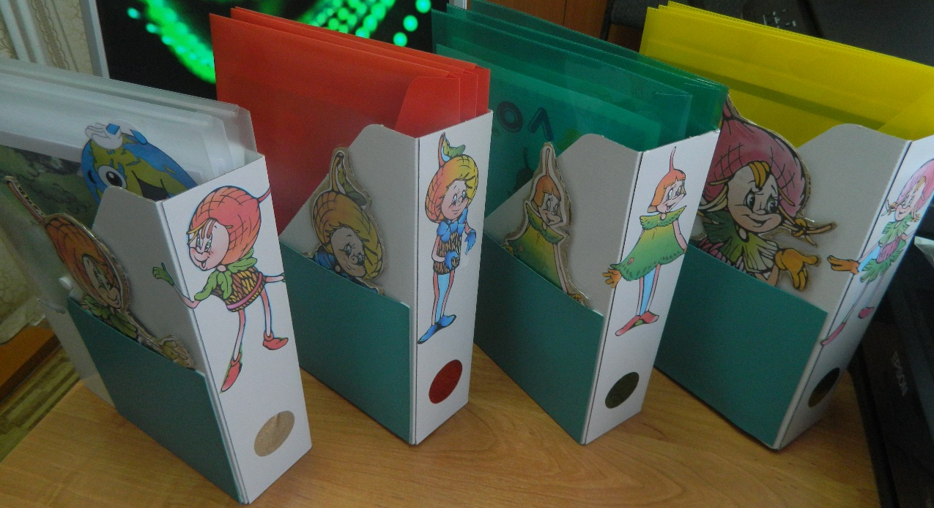
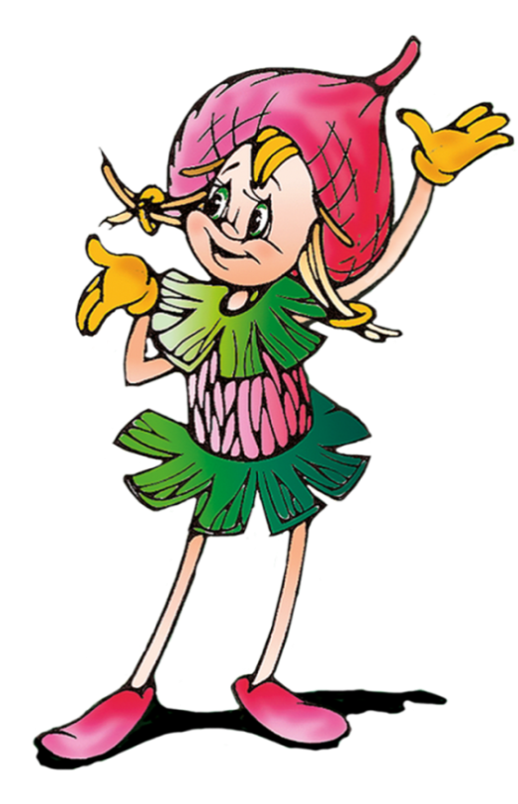
Муниципальное бюджетное дошкольное образовательное учреждение детский сад «Ручеек» №3 р. п. Варнавино
Экологическое демонстрационно-методическое пособие:
«Эколята за сохранение природы России»
Автор: Аршинова Ирина Леонидовна
Варнавино 2023

Slide 2

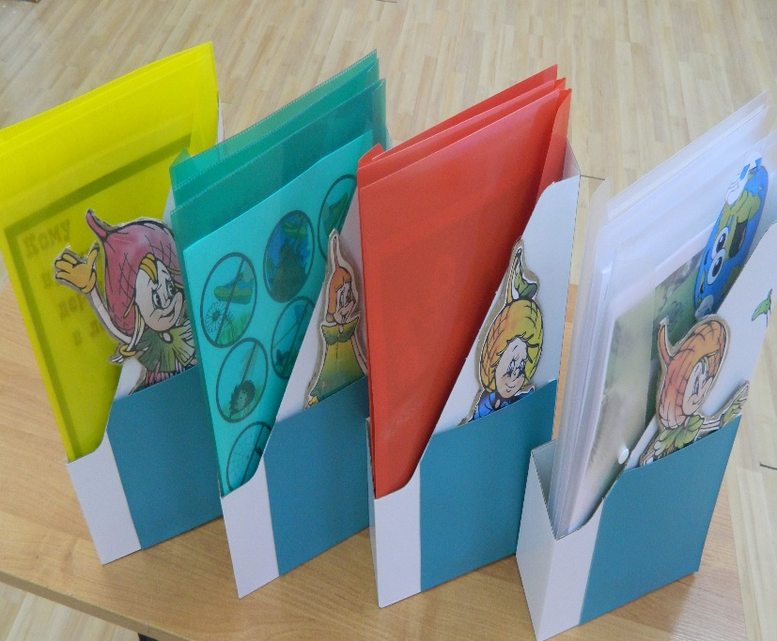
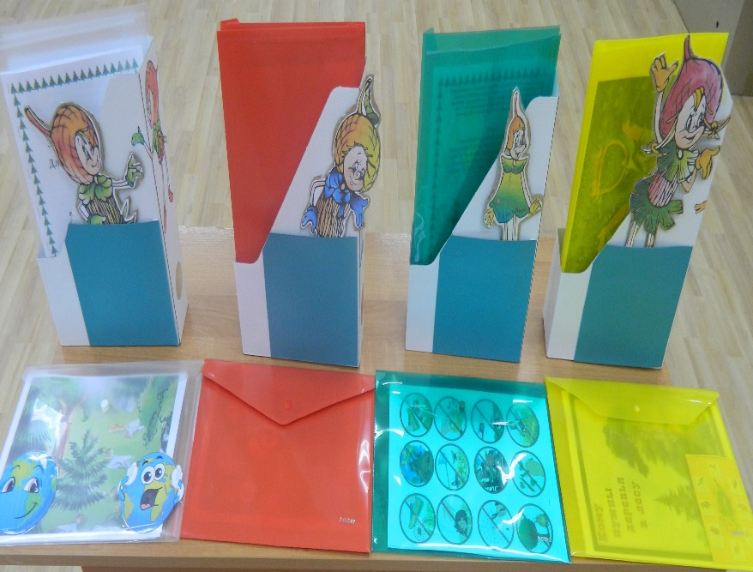
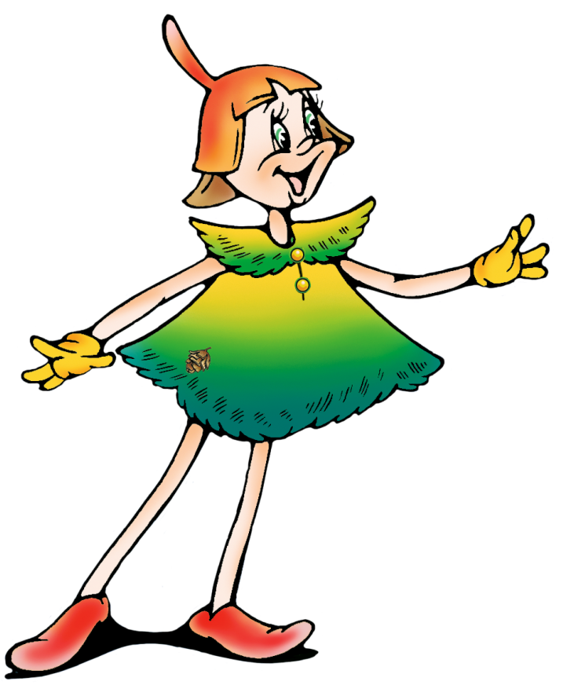
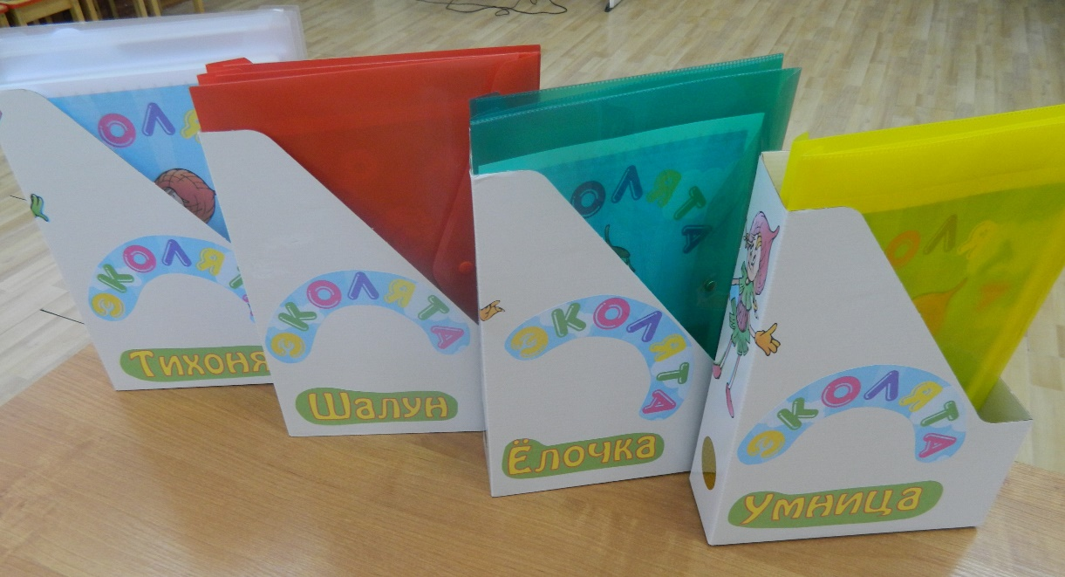
Пособие разработано для детей среднего и старшего дошкольного возраста.
Приоритетная ОО «Познавательное развитие»
(ознакомление с окружающим миром)

Slide 3
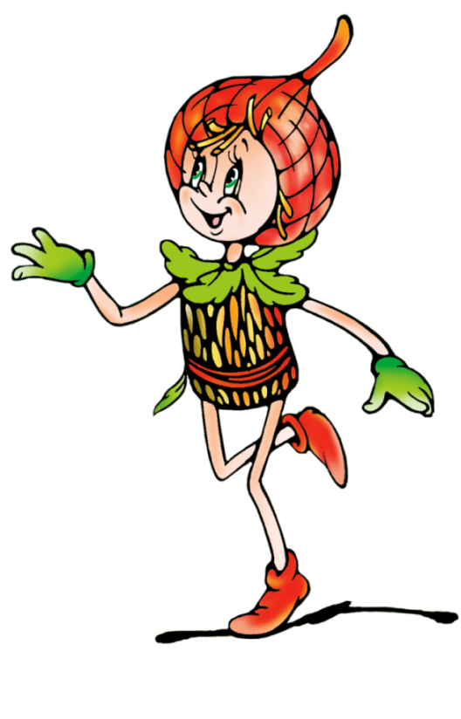
Цель пособия - формирование у воспитанников богатого внутреннего мира и нравственного отношения к природе, её животному и растительному миру, развитие внутренней потребности любви к природе и бережного отношения к ней.
Задачи:
• Знакомить детей с природой, расширять понятия ребёнка о природе; • Формировать представление детей о значении природы в жизни людей, для развития и существования человека; • Развивать умение видеть красоту и своеобразие окружающей природы; • Учить воспринимать природу как своего друга и заботиться о нём, формировать умение и желание беречь и охранять природу; • Активизировать интеллектуально-познавательную деятельность и творческое самовыражение.
Воспитывать ценностное отношение к природе.

Slide 4

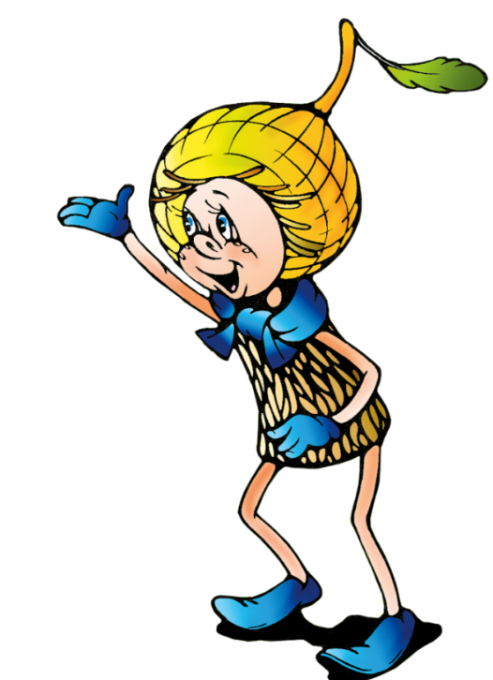
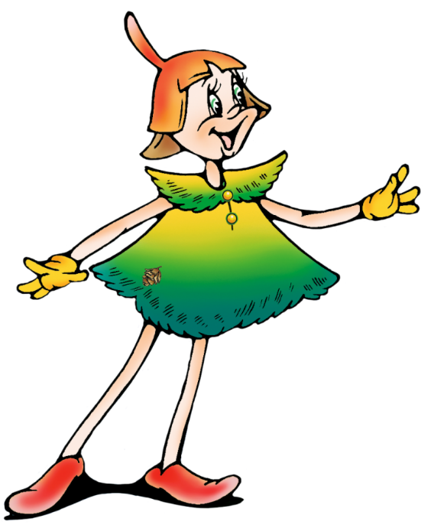

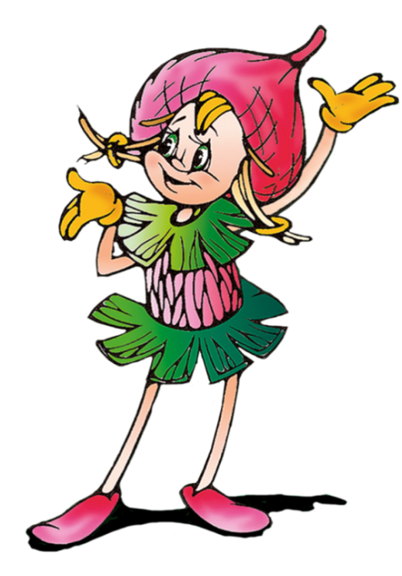
Подружиться с Природой, понять и полюбить её помогут весёлые сказочные герои «Эколята» – друзья и защитники Природы. Они родились в лесу, знают про него всё или почти всё. У них много друзей, приятелей и просто знакомых. Конечно, как и все дети, они иногда любят пошалить.

Slide 5


Познакомьтесь со сказочными героями «Эколята»- защитники природы
Тихоня
Шалун
Ёлочка
Умница

Slide 6

Пособие «Эколята - молодые защитники природы» содержит образы всех сказочных героев «Эколят».
Пособие предназначено для использования педагогами на занятиях, беседах в утренний и вечерний отрезок времени и т.п. Так, например, Тихоня рассказывает детям, от чего планета грустит и радуется. Подобраны стихи и рассказы на экологическую тему, пословицы и поговорки.
Умница рассказывает о том, кому нужен лес, как лесник заботится о лесе и зачем люди ходят в лес, а также предлагает детям провести ряд экспериментов по сохранению природы. Шалун приглашает детей поиграть. Здесь собраны игры на развитие внимания, ориентировки в пространстве, развитию речи, моторику рук, а также художественно-эстетическому развитию. Елочка знакомит детей с правилами поведения в лесу и предлагает поиграть в игру «О чем говорят знаки?»
Пособие является отличным дидактическим материалом в уголке по экологическому развитию детей дошкольного возраста.

Slide 7
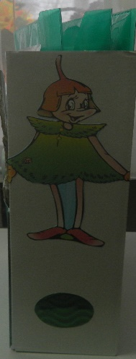
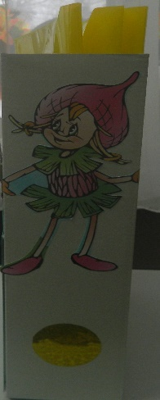
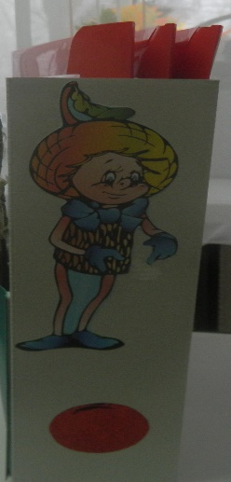
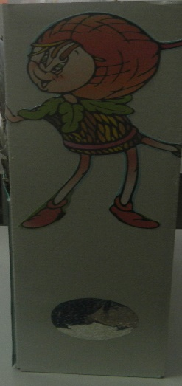
В пособии используются бережливые технологии:
Домик Елочки обозначен зеленым кружочком. Вся интересная информация, собранная Елочкой, находится в зеленых папочках.
Домик Умницы обозначен желтым кружочком. Вся интересная информация, собранная Умницей, находится в желтых папочках.
Домик Шалуна обозначен красным кружочком. Все интересные игры на экологическую тему, собранные Шалуном, находятся в красных папочках
Домик Тихони обозначен серым кружочком. Вся интересная информация, собранная Тихоней, находится в серых папочках.

Slide 8
Решение данных задач поможет воспитанникам стать добрыми, образованными и порядочными людьми, которые сумеют в последствии осмыслить свое место и роль в этом мире, осознать ответственность за него вместе с лесными сказочными героями-эколятами.

Slide 9


Спасибо за внимание!

